Slide 1
BÖLÜM 7
GÖL SUYUNUN KİMYASAL ÖZELLİKLERİ (ÇÖZÜNMÜŞ MADDELER)
GÖLLERDE EKOLOJİK BÖLGELER

Slide 2
Organik Maddeler
Doğal sularda organik maddeyi sestondaki canlılarla, çözünmüş ve asılı duran parçacıklar oluşturur.
Çözünmüş organik maddelerin tümü canlıların metabolik artıklarından ve ölmüş organizma ayrışmasından kaynaklanır.

Slide 3
Bu organik maddelerin başlıcaları; organik fosfor, organik azot, organik karbon, protein, karbonhidrat, amino asit, organik asit ve vitaminlerdir.
Tatlı suda çözünmüş halde bulunan organik maddeler allokton veya otokton kökenlidir.

Slide 4
Nehir suyunun içerdiği çözünebilir organik maddeler (20 mg/lt Karbon) humik maddelerden ve topraktaki bitkisel ürünlerin ayrışmasından oluşur.
Oksidasyona çok dayanıklı olan humik maddeler sahil sularının sarımsı görünümüne neden olur.

Slide 5
Otokton kökenli organik maddeler ;
Ölmüş sucul canlıların (bitki-hayvan) ayrışmasından,
Alglerin fotosentezle ürettikleri bileşiklerin bir kısmını suya bırakmalarından,
Fitoplanktonun hücre dışına saldığı metabolizma ürünlerinden,
Zooplankton ve diğer tatlı su canlılarının boşaltım maddelerinin suda çözünmesinden kaynaklanır.

Slide 6
Göllerde organik madde litrede 0.1 ila 50 mg arasında değişir. Ortalama 12.8 mg/lt kadardır.
Organik madde miktarı ve niteliği derinlik ve mevsime bağlı olarak fazla değişiklik göstermez.
Hipolimniyonda çözünmüş oksijen fazlaca değiştiği halde bunun çözünmüş organik maddeye pek etkisi olmaz.

Slide 7
Bir çok gölde yapılan incelemelerden; organik maddece fakir göllerin karbon içeriğinin litrede 1-2 mg kadar olduğu saptanmıştır.
Total organik maddenin %73'ten fazlası karbonhidrat ve %24'ü proteindir.

Slide 8
Daha zengin göller litrede %26'ya kadar karbon kapsar ve total organik maddenin %90'ı karbonhidrat ve %10'u proteindir.
Total organik madde arttıkça protein içeriği azalmaktadır. Organik maddece fakir göllerde (otokton madde az) sestona ait organik madde miktarı toplam organik maddenin %16'sı kadardır.
Daha zengin göllerde seston total organik maddenin %4'ünü kapsar.

Slide 9
Bu incelemelerin sonucuna göre; göllerde kısmi organik madde bir noktaya kadar çözünmüş organik maddenin artması ile artmaktadır.
Ancak bu noktadan sonra organik madde artsa dahi sestonun artmasını sağlayamaz. Bu ilişki otokton organik maddenin gölün verimliliğine önemli ölçüde katkısı olmadığını gösterir.

Slide 10
İç sularda esmer renge neden olan humik maddeler ya topraktaki bitkisel maddelerin çürümesinden veya otokton bitki artıklarından kaynaklanır.
Humik maddelerin sucul habitatlarda ekolojik önemleri tam olarak bilinmemekle beraber sudaki organik madde miktarının büyük bir kısmını oluştururlar.
Distrof göllerde 50 mg/lt dolayında olabilir.

Slide 11
Bir anlamda humik maddeler tatlı su ve denizlerin su ve sedimanlarındaki ölü maddenin başlıca kaynağıdır.
Humik maddeler çoğunlukla bitkisel maddelerden (lignin selluloz, protein, yağ) çıkan polimerik bir kısımdır.
Bunlar çürümeye dayanıklıdır. Karışımda - COOH (karboksil) radikalleri bol olarak, bulunduğundan bunlara humik asitler denir.

Slide 12
Gölün rengi organik madde kaynağı ile ilgilidir.
Sığ sudaki bitki artıklarından çıkan allokton materyal bataklığın koyu esmer renkte olmasında başlıca etkendir.
Otokton maddeler başlıca plankton çürümesinden sağlanır. Bu sular nispeten renksizdir.

Slide 13
Renk ve organik madde kaynağı plankton verimi ile de ilişkilidir.
Önemli ölçüde allokton madde kapsayan renkli sularda plankton total organik maddenin az bir kısmını (%3 'ü kadar) kapsar.
Az allokton madde karışan renksiz sularda organik maddenin 1/4'ü planktondur.
Deniz suyu genellikle litrede takriben 2 mg karbon ve 0.2 mg organik azot kapsar.

Slide 14
Bakteriyel faaliyetlerle ölü bitki ve hayvanların parçalanması sonucu eriyebilir organik bileşikler ayrılır. Örneğin bir yeşil alg olan Scenedesmus'un bozulması esnasında başlangıçta eriyebilir organik karbon ve azotun çabucak arttığı izlenmiştir.

Slide 15
Çürüme sonunda meydana gelen organik madde dayanıklı sarı organik maddelere benzer bulunmuştur.

Slide 16
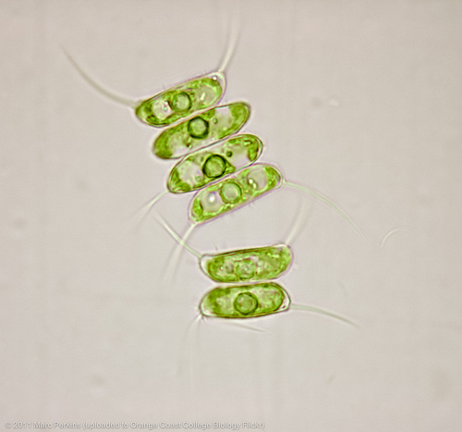
Scenedesmus sp

Slide 17
Göllerin litoral bölgelerinde, su içi çiçekli bitkilerden Najas ve Scirpus gibi bazılarının suda önemli bir çözünmüş organik madde kaynağı olduğu saptanmıştır.
Bundan başka zooplanktonun boşaltım ürünleriyle suya organik ve anorganik fosfor bileşikleri sağlandığı gibi, çürüyen sucul canlılardan da çözünmüş organik azot sağlanır.

Slide 18
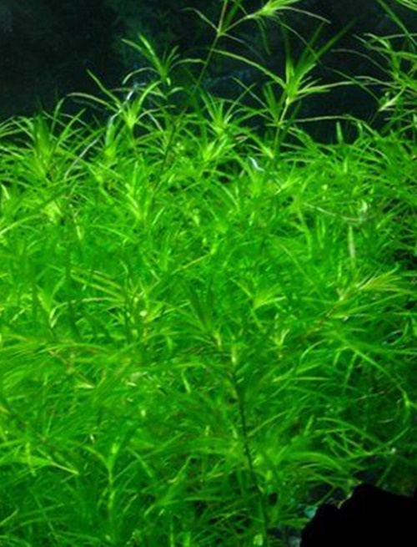
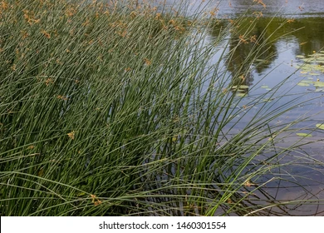
Scirpus lacustris
Najas guadalupensis

Slide 19
Alglerin bir çoğu bir ölçüde heterotrofiktir. Çözünmüş ve organik maddelerden karbon ve enerji kaynağı olarak yararlanabilirler.
Flagellatlardan yeşil Chlamydomonas mundana oksijensiz lağım sularında azalmadan yaşamını sürdürür. Bu canlının fotosentezle ürettiği az miktardaki oksijen, asetat absorpsiyonunda oksijen harcanmasını karşılayamaz.

Slide 20
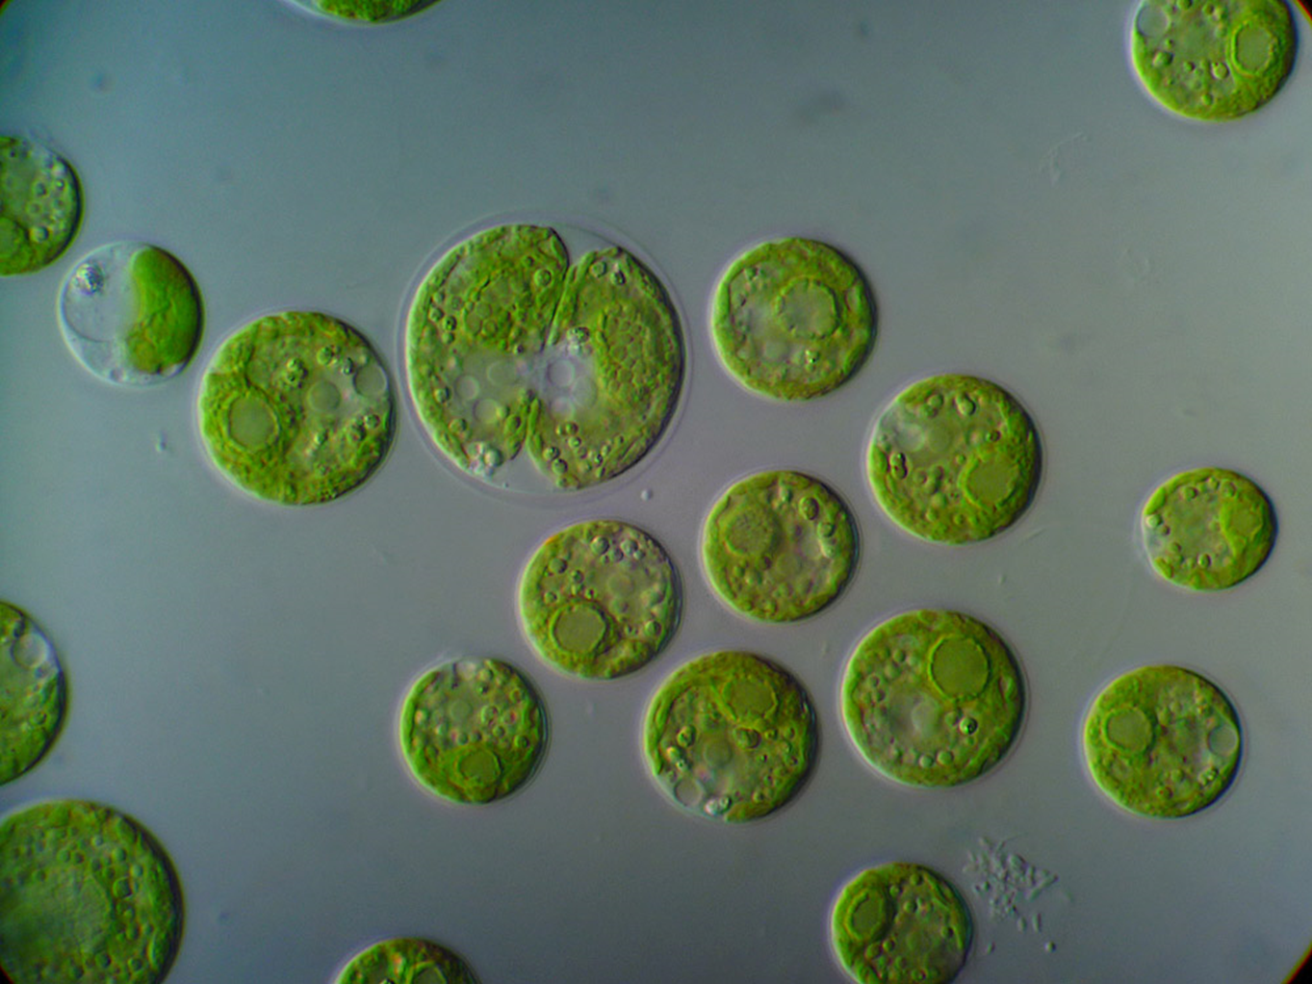
C. mundana asetatı sindirmek için ışıktan yararlanır ve bu bakımdan bir algden çok fotosentez yapan bakteriye benzer.
Chlamydomonas sp.

Slide 21
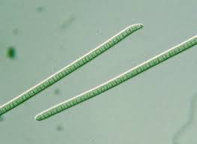
Oscillatoria agardhii’ de ¹⁴C'la yapılan deneyler bu canlının asetat ve glukozu aldığını göstermiştir. Bu bakımdan bazı göllerde pozitif heterograd oksijen eğrisi oluşmasına neden olabilen bir türdür.

Slide 22
Vitaminler
Bir çok yüksek bitkinin vitamine gereksinimi olmamasına rağmen pek çok alg büyümeyi etkileyen maddelere gerek duyar.
Algler için üç vitamin esastır. Bunlar göl suyunda bulunan biotin (H), tiyamin (Bl) ve kobalamin (B12)'dir.

Slide 23
Bazı anaerobik bakteriler (Clostridium, Rhizobium) mavi-yeşil alglerde ve Euglenaphyta’da vitamin, ribonükleotid reduktazın bir tek tipi için koenzim görevi yapmaktadır. Bu enzim hücre bölünmesi için gereklidir.
Diğer bazı canlılar demirli redüktazlara sahip olduğundan vitamin B12'ye ve buna bağlı olarak kobalta bağımlı değildirler.

Slide 24
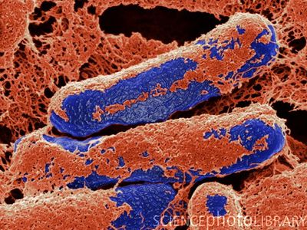
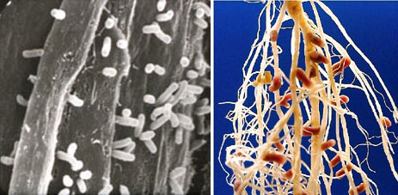
Clostridium sp
Rhizobium sp

Slide 25
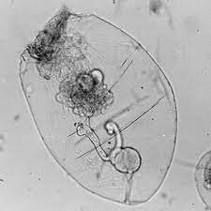
Büyük bir predatör rotifer olan Asplanchna alfa takoferole (Vit-E) duyarlıdır.
Asplanchna sp, E vitaminini alglerle beslenen avından sağlar.

Slide 26
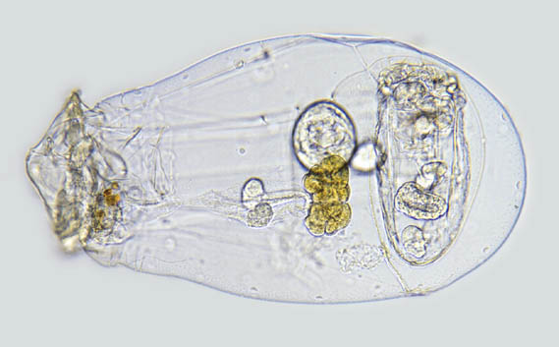
Asplanchna

Slide 27
GÖLLERDE EKOLOJİK BÖLGELER
Göller ekolojik olarak başlıca;
bentik
limnetik
olmak üzere iki bölgeye ayrılarak incelenir.

Slide 28
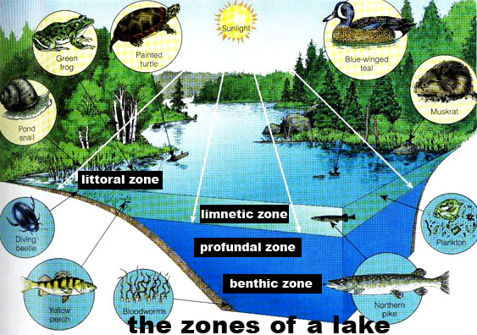
GÖLLERDE EKOLOJİK BÖLGELER

Slide 29
GÖLLERDE EKOLOJİK BÖLGELER
1- Littoral Bölge:
Suyun kara ile birleştiği kısımdan köklü (çiçekli) su bitkilerinin kaybolduğu derinliğe kadar uzanır.
Bu bölgede dalga hareketleri nedeniyle erozyon olduğundan dip oldukça büyük taş, çakıl vb. maddelerle kaplıdır.

Slide 30
Ayrıca iyi ışık aldığından çiçekli sucul bitkiler boldur.
Çok dalgalı büyük göllerde sucul tohumlu bitkiler bulunmaz. Sadece dibe bağımlı veya serbest yaşayan algler vardır.

Slide 31
Littoral bölgede çok çeşitli habitat ve ekolojik niş bulunduğundan yaşayan canlı sayısı da diğer bölgelerdekinden daha fazladır.
Bu bölgede yaşayan su bitkileri genellikle kıyıdan derinlere doğru belli bir sıra içinde gelişir, kıyıya en yakın kısımda Scirpus (saz), türleri Thypha (kamış) ve Juncaea (hasır sazları) gibi su üstü bitkileri görülür.

Slide 32
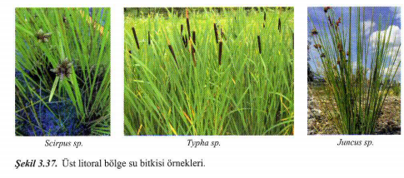
Bitkilerin gövdelerinin suyun üzerine çıktığı bu bölgeye üst littoral bölge denir. Bu bitkiler sudaki mineral ve diğer elementleri ve havanın C0₂'ini kullanarak besin sentezi yaparlar.

Slide 33
Biraz daha derinde sadece yaprakları su yüzüne çıkabilen Nymphaceae, Lemna (Su mercimeği), Azolla (su eğreltisi) gibi yüzücü yapraklı bitkiler yaşar, bu bölgeye de orta littoral adı verilir.
Bu bölgedeki bitkilerin yaprakları su yüzünde yaygın olduğundan geniş bir bitki kemeri oluşturarak güneş ışınlarının su içine girişini kısmen engellerler.

Slide 34
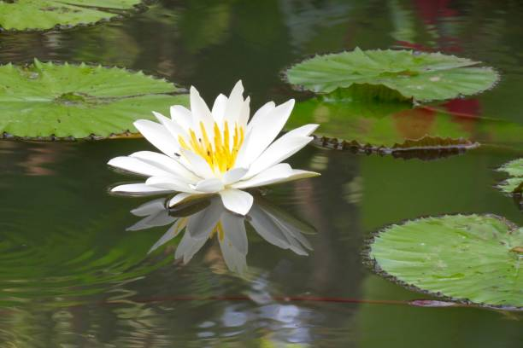
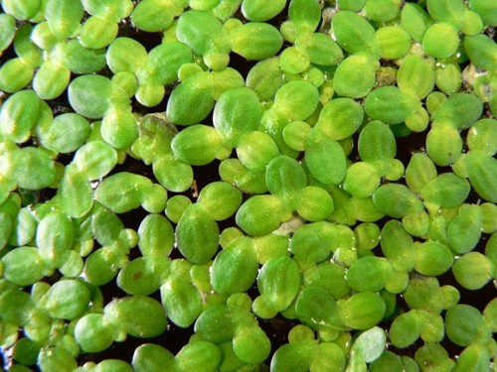
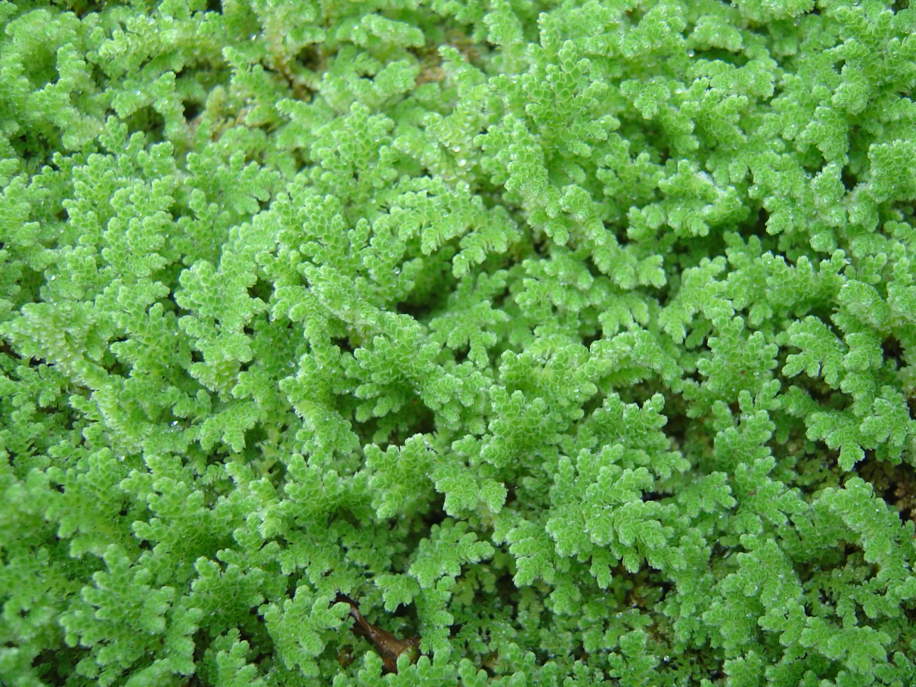
Nympha sp
Lemna sp
Azolla sp

Slide 35
Daha derinlerde ise gövde ve yaprakları dahil hiç su yüzeyine ulaşamayan Potamogeton, Elodea, Ceratophyllum, Chara gibi su altı bitkileri bulunur. Bu bölgeye de alt littoral denir.
Bu bölgenin bitkilerinin kökleri toprağa gömülmüştür. Su yüzüne ulaşamayan ince yaprakları suda erimiş maddeleri almaya uygun yapıdadır.

Slide 36
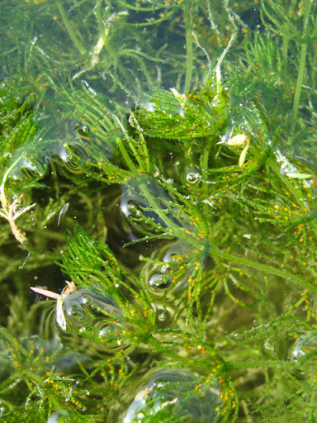
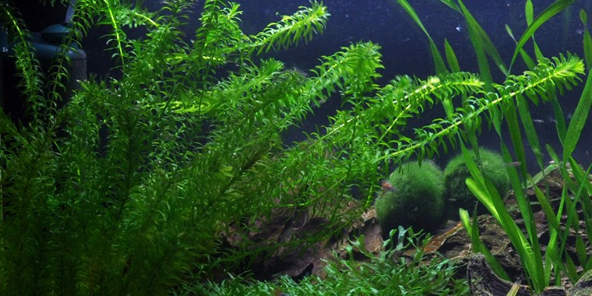
Chara sp
Elodea sp

Slide 37
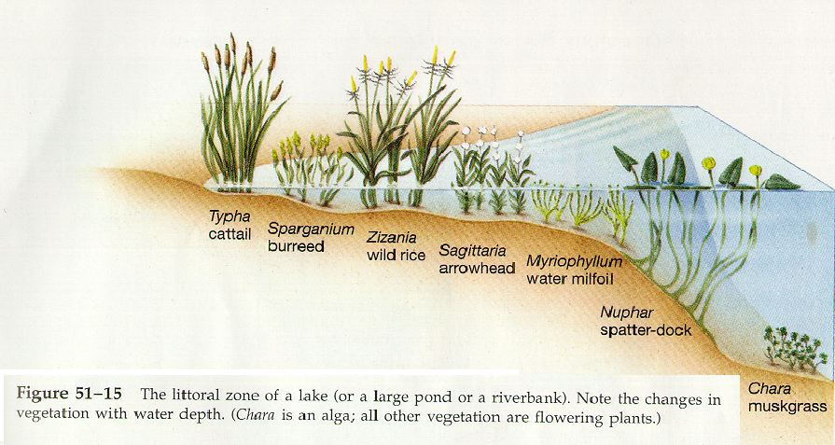

Slide 38
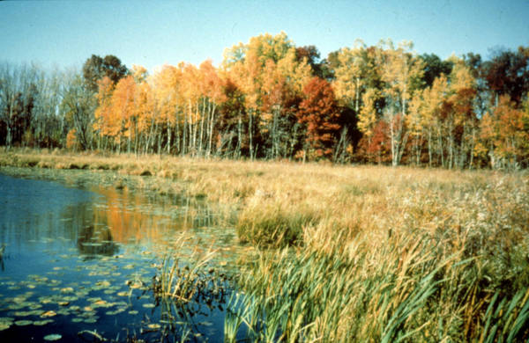
AMACOY GÖLÜ

Slide 39
Littoral bölgenin genişliği, derin ve verimsiz göllerde çok dar olduğu halde sığ göl ve göletlerde geniş bir alanı kaplar.
Littoral bölgenin genişliği gölün verimliliği konusunda bir fikir verebilir.

Slide 40
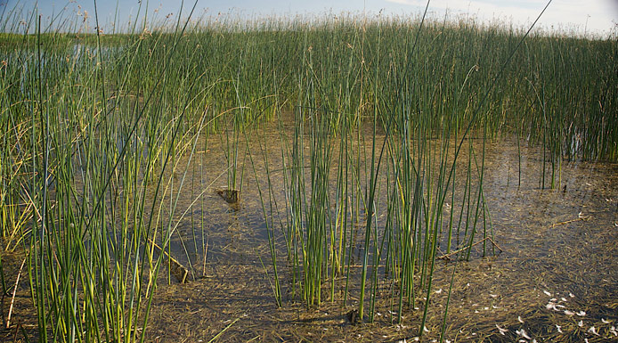

Slide 41
2-Sublittoral Bölge
Littoral bölge ile profundal arasında geçit oluşturur.
Dip eğimi fazla ve daha ince maddelerden yapılmıştır.
Işık littoral bölgeye göre daha azdır.

Slide 42
Oksijen, canlıların yaşaması için yeterlidir. Littoralde yaşayan gastropodların ölmeleri sonucu kabukları bu bölgede birikerek tabakalar oluşturabilir.
Rüzgar ve dalga bu bölgede de kısmen etkilidir.
Habitat olarak littoral bölgeye göre daha az canlı barındırır.

Slide 43
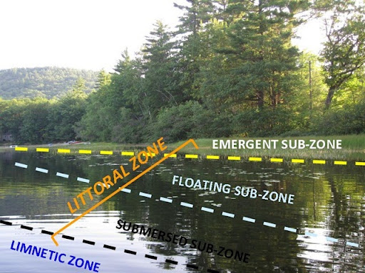

Slide 44
3- Profundal Bölge (Derin Bölge)
Sublittoralden başlayarak derinlere doğru tüm göl dibini kapsar.
Üzeri çok ince çamurla kaplıdır. Çok az veya hiç ışık almaz. Su sıcaklığı tekdüzedir.

Slide 45
Bazen oksijen çok azalır. Buna karşılık metan, karbondioksit ve karbonik asit miktarı artar, dolayısıyle pH yükselir.
Profundal bölge çürüme olaylarının yoğun olduğu bir kısımdır.

Slide 46
Profundal kuşakta yaşayan canlıların çoğu oksijeni az olan habitatta yaşamaya uymuştur. Oksijensiz koşullarda yaşayan bazı bakteriler de bu bölgelerde bulunur.

Slide 47
Limnetik (Pelajik) Bölge
Su bitkilerinin bittiği yerden başlayan dip ve kıyı ile ilişkisi olmayan açık su bölgesine limnetik veya pelajik bölge denir.
Bu kısımda suda serbestçe yüzen veya sürüklenen pek çok mikroskobik bitki ve hayvan grupları yaşar.

Slide 48
Limnetik (Pelajik) Bölge
Bunlara plankton veya pelajık canlılar denir. Pelagos adı da verilen pelajik canlılar
suda pasif hareket edenler (plankton),
aktif hareket edenler (nekton) ve
su yüzeyine bağımlı olanlar (nöston) olmak üzere üç gruba ayrılabilir.

Slide 49
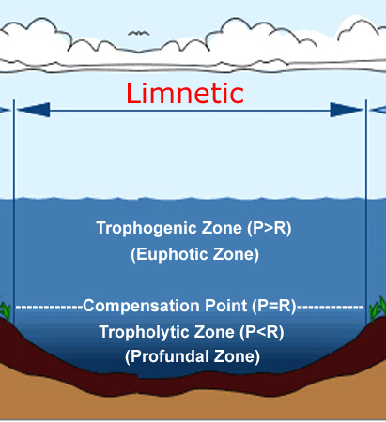

Slide 50
Limnetik bölgenin rüzgarla dalgalanan üst kısmı iyi ışık aldığı için gün boyu fotosentetik alg ve primer üreticiler tarafından organik bileşikler üretilir.
Organik karbon bileşiklerinin sentezlendiği bu bölgeye trofogenik bölge denir.

Slide 51
Limnetik trofogenik bölge epilimniyon veya gölün üst bölgesidir.
Güneş ışınlarının girebildiği epilimniyonun algal üreticileri rüzgarın etkisiyle bölgede devamlı olarak dağılır.

Slide 52
Trofogenik bölgenin altında güneş ışınlarının ulaşamadığı bölgeye trofolitik bölge veya hipolimniyon denir.
Burada oksijen tüketimi ve çürüme olayları fazladır, iki bölge arasında bitkilerin fotosentez ve solunum (üretim ve tüketim) hızlarının birbirine eşit olduğu veya dengelendiği bir bölge vardır ki buraya kompensasyon veya denge düzeyi adı verilir.

Slide 53
